Slide 1
부분복제 지수 상향 추종을 위한 진화 알고리즘 기반 3단계 포트폴리오 선택 앙상블 학습
윤동진

Slide 2
목차
개요
관련 연구
제안 방법
실험
결론
References

Slide 3
1. 개요

Slide 4

1.1 해결하고자 하는 문제
지수 상향 추종 포트폴리오를 선택하는 문제
단기적: 지수 추종
장기적: 지수 + $α$ 수익
분산투자된 자산집합
e.g. 포트폴리오1: [삼성전자: 80%, 국채: 20%]
포트폴리오2: [SK하이닉스: 70%, NVDA: 30%] 포트폴리오3: [POSCO: 20%, GLD: 80%]
포트폴리오4: [현대차: 50%, SPDR: 50%]

Slide 5
1.2 지수 추종 알고리즘의 종류
완전 복제 방식(Full replication) 지수의 편입종목을 모두 사용
+ 포트폴리오 구성이 간단하며 기술이 필요하지 않음 - 유동성이 적은 종목들은 다루기 어려움 - 리밸런싱 시 거래비용을 무시할 수 없음 - 매매호가 차이에 의한 슬리피지의 영향이 큼
부분 복제 방식(Sparse replication) 지수의 편입종목 중 일부 사용
+ 상대적으로 적은 투자금으로도 지수 추종이 가능 + 종목 선택에 따라 유동성 문제에서 비교적 자유로움 + 슬리피지 등 실제 투자 상황에서 발생할 수 있는 제약들이 완화됨 - 포트폴리오 구성이 쉽지 않고 많은 기술이 필요함
포트폴리오와 지수의 차이를 나타내는 추종 오차를 도입[4-6]
지수 상향을 위한 목적함수로 포트폴리오를 선택

Slide 6
1.3 지수 상향 추종 포트폴리오의 예
가치
(지수값)
지수 상향 추종 포트폴리오
지수
시간
그림 1. 지수의 수익률을 상회하는 지수 상향 추종 포트폴리오

Slide 7
1.4 기존 연구들의 한계점
일반화 성능을 올리기 위한 방법 부족[1,2,3] 테스트 구간에서도 모델의 성능을 지속되지 못함
하나의 목적함수만을 사용[5,7] 지속적으로 변하는 금융시장에서 단 하나의 절대적인 전략은 존재하지 않음

Slide 8
1.5 제안 방법
일반화 성능을 올리기 위한 방법 부족 → 3단계 포트폴리오 선택 알고리즘 → 목적함수와 일반화 성능을 위한 높이기 위한 지표를 조합
하나의 목적함수만을 사용 → 앙상블 학습 → 여러가지 목적함수들을 적절히 조합

Slide 9
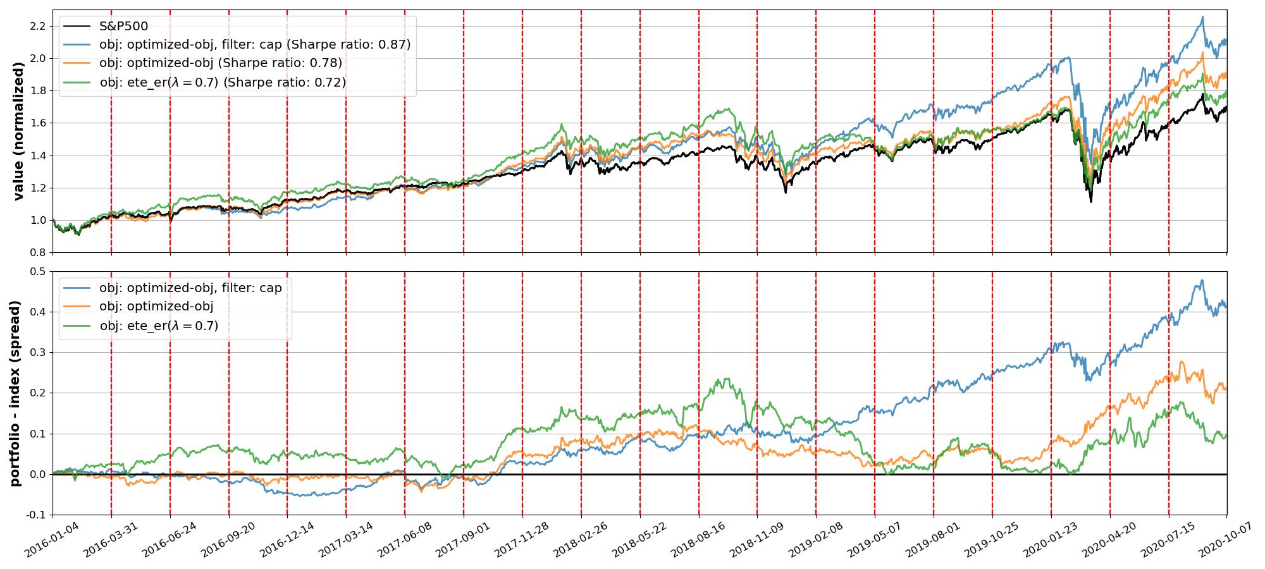
1.6 실험
S&P500에 대하여 2016년~2020년 약 5년간 실험을 수행 기존 방법에 비해 제안 방법이 22% 이상 높은 Sharpe ratio를 보임
그림 2. S&P500에 대한 실험결과

Slide 10
2. 관련 연구

Slide 11
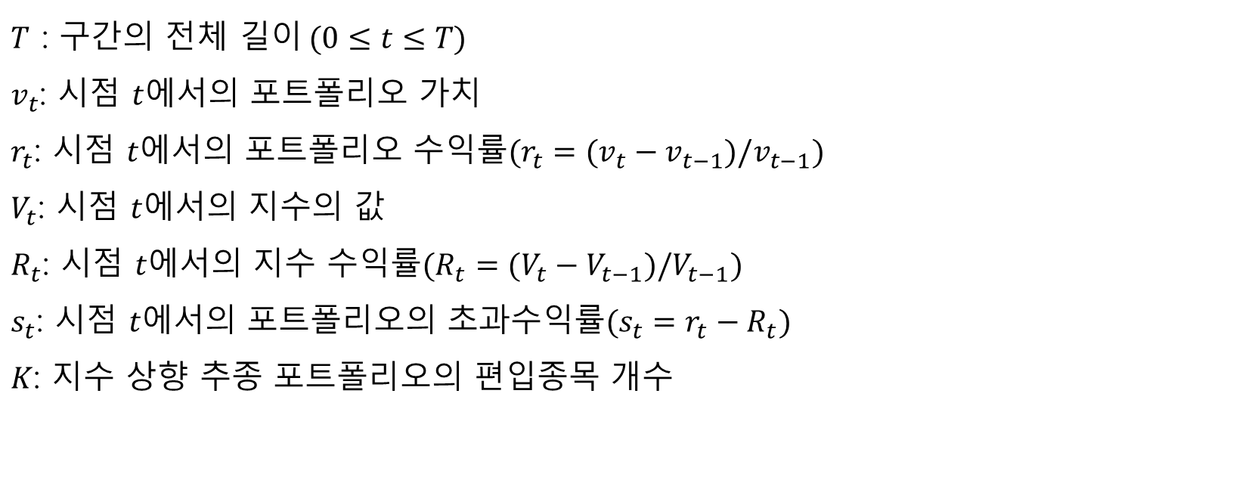
2.1 Notations
$T$ : 구간의 전체 길이 $(0≤t≤T)$ $v_{t}$: 시점 $t$에서의 포트폴리오 가치 $r_{t}$: 시점 $t$에서의 포트폴리오 수익률$(r_{t}=(v_{t}−v_{t−1})/v_{t−1})$ $V_{t}$: 시점 $t$에서의 지수의 값 $R_{t}$: 시점 $t$에서의 지수 수익률$(R_{t}=(V_{t}−V_{t−1})/V_{t−1})$ $s_{t}$: 시점 $t$에서의 포트폴리오의 초과수익률$(s_{t}=r_{t}−R_{t})$ $K$: 지수 상향 추종 포트폴리오의 편입종목 개수

Slide 12
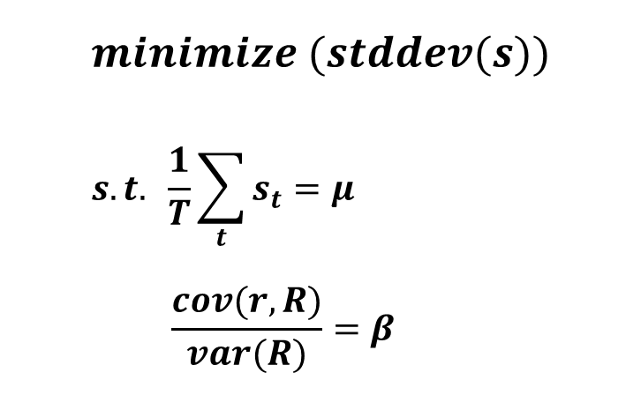


2.2 기존 연구 2.2.1 Markowitz 모델[12,13]을 지수 상향 추종 문제에 적용[2]
$$minimize (stddev(s)) \\ s.t. \frac{1}{T}\sum_{t}{s_{t}}=μ \\ \frac{cov(r,R)}{var(R)}=β$$
$⋯$ 초과수익률의 표준편차를 최소화
$⋯$ 초과수익률의 평균에 대한 제약조건
$⋯$ 포트폴리오 베타에 대한 제약조건
지수 수익률과 포트폴리오 수익률의 선형관계에서의 기울기
Notations $r_{t}$: 시점 $t$에서의 포트폴리오 수익률 $R_{t}$: 시점 $t$에서의 지수 수익률 $s_{t}$: 시점 $t$에서의 초과수익률

Slide 13
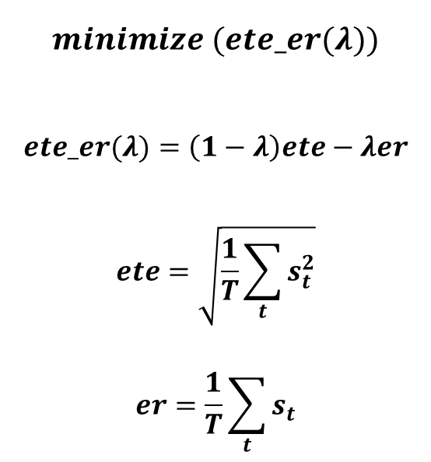
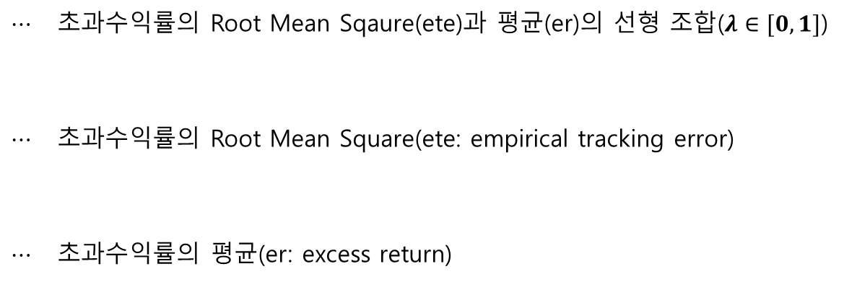

2.2 기존 연구 2.2.2 초과수익률의 Root Mean Square와 평균의 선형 조합[1,9]
$$minimize (ete_er(λ))$$ $$ete_er(λ)=\left(1−λ\right)ete−λer$$
$$ete=\sqrt{\frac{1}{T}\sum_{t}{s_{t}^{2}}}$$
$$er=\frac{1}{T}\sum_{t}{s_{t}}$$
$⋯$ 초과수익률의 Root Mean Sqaure(ete)과 평균(er)의 선형 조합($λ∈[0,1]$)
$⋯$ 초과수익률의 Root Mean Square(ete: empirical tracking error)
$⋯$ 초과수익률의 평균(er: excess return)
Notations $s_{t}$: 시점 $t$에서의 초과수익률

Slide 14
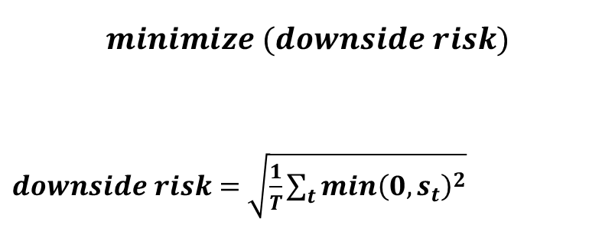
2.2 기존 연구 2.2.3 초과수익률의 하방 위험[9,10]
$$minimize (downside risk)$$
$downside risk=$ $\sqrt{\frac{1}{T}\sum_{t}{min{\left(0,s_{t}\right)}^{2}}}$
$⋯$ 초과수익률의 Root Mean Square 중 $r_{t}<R_{t}$ 인 경우만 위험으로 판단
Notations $s_{t}$: 시점 $t$에서의 초과수익률

Slide 15
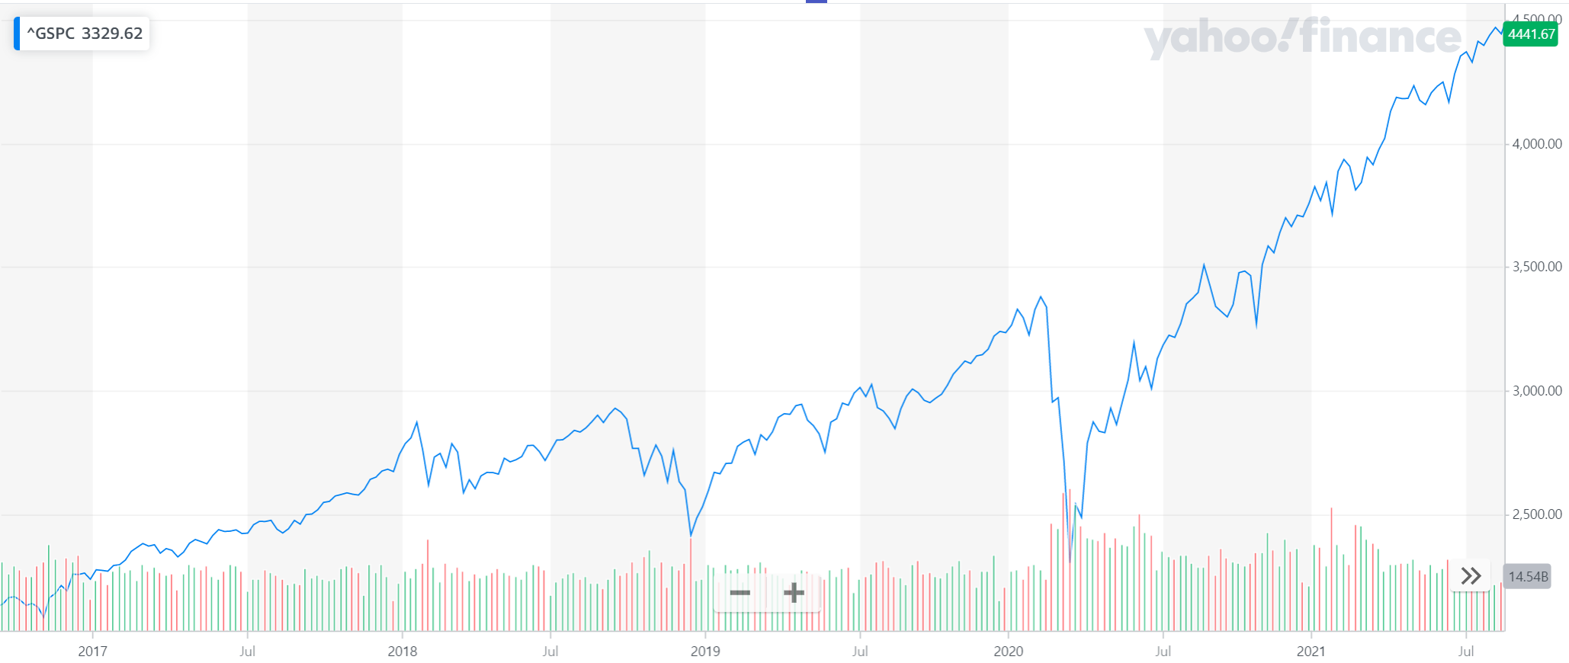
2.3 기존 연구의 한계점
학습
기간
테스트
기간
한계점 1. 일반화 성능 부족
한계점 2. 하나의 목적함수만 사용
성능이 이어지는가?
그림 3. S&P500 지수

Slide 16
3. 제안 방법

Slide 17
3.1 기존 연구들의 한계점에 따른 제안 방법
일반화 성능을 올리기 위한 방법 부족 → 3단계 포트폴리오 선택 알고리즘 → 목적함수와 일반화 성능을 위한 높이기 위한 지표를 조합
하나의 목적함수만을 사용 → 앙상블 학습 → 여러가지 목적함수들을 적절히 조합

Slide 18
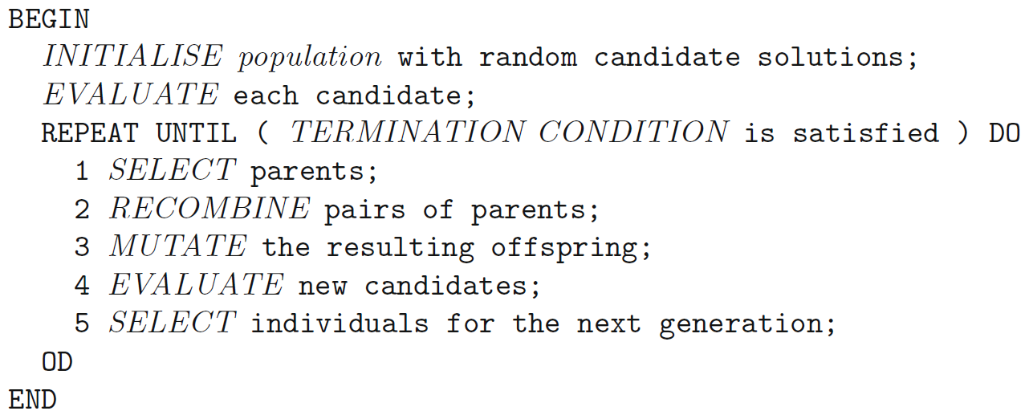
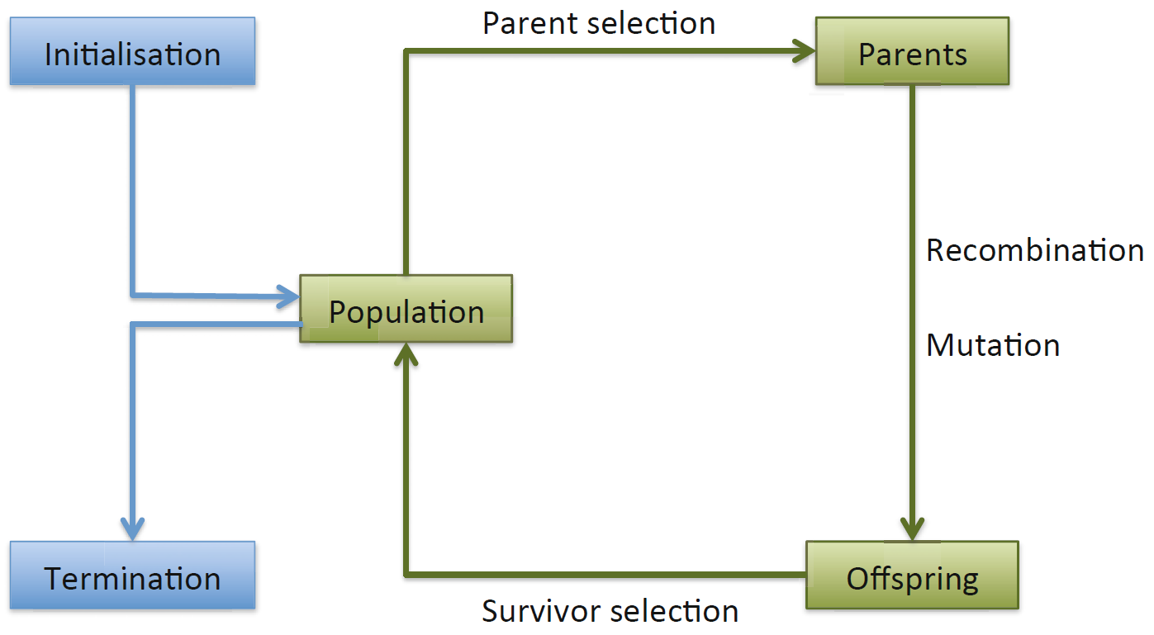
3.2 진화 알고리즘
그림 4. 진화 알고리즘의 개요도

Slide 19
3.3 3단계 포트폴리오 선택 알고리즘
1단계: 자산 선택 몬테카를로 유전 알고리즘[11,14,17-19] 적용 최적의 목적함수 값을 갖는 동일 가중치 포트폴리오들(자산)을 생성
2단계: 자본 할당 차분 진화 알고리즘[15,16] 적용 최적의 목적함수 값을 갖는 편입비율을 할당
3단계: 포트폴리오 필터링 1차 필터링: 상위 포트폴리오 선택 (목적함수) 2차 필터링: 최종 포트폴리오 선택 (필터링 조건)
자산들의 편입비율이 모두 동일한 포트폴리오
학습변수: (목적함수, 필터링 조건)

Slide 20





3. 제안 방법
3.3 3단계 포트폴리오 선택 알고리즘
1단계 - 자산 선택 최적의 목적함수 값을 가지는 동일 가중치 포트폴리오들(자산)을 생성
 |  |  |  | 목적함수
종목 | HMM | 신세계 | 네이버 | 0.05
비율 | 33.3% | 33.3% | 33.3%
minimize
지수 편입 종목
 |  |  |  |  | 목적함수
종목 | HMM | 신세계 | 네이버 | 카카오 | 0.1
비율 | 25% | 25% | 25% | 25%
HMM
신세계
KT
네이버
SK
카카오
LG전자
현대차
$$⋮$$
종목 | HMM | 네이버 | 카카오 | 0.15
비율 | 33.3% | 33.3% | 33.3%
$$⋮$$
종목 | 신세계 | 네이버 | 카카오 | 현대차 | 0.5
비율 | 25% | 25% | 25% | 25%
종목 | 신세계 | 네이버 | 카카오 | 0.4
비율 | 33.3% | 33.3% | 33.3%
$$⋮$$
종목 | HMM | 네이버 | 카카오 | 현대차 | 0.9
비율 | 25% | 25% | 25% | 25%
$$⋮$$
종목 | 네이버 | 카카오 | 현대차 | 0.6
비율 | 33.3% | 33.3% | 33.3%
Random sampling
Genetic algorithm
자산개수: 8
4
3

Slide 21



3. 제안 방법
3.3 3단계 포트폴리오 선택 알고리즘
2단계 – 자본 할당 최적의 목적함수 값을 갖는 편입비율을 할당
 |  |  |  | 목적함수
종목 | HMM | 신세계 | 네이버 | 0.01
비율 | 30% | 35% | 35%
 |  |  |  | 목적함수
종목 | HMM | 신세계 | 네이버 | 0.05
비율 | 33.3% | 33.3% | 33.3%
$$⋮$$
 |  |  |  | 목적함수
종목 | HMM | 신세계 | 네이버 | 0.03
비율 | 35% | 35% | 30%
목적함수로 선별된
최적의 포트폴리오들
$$⋮$$
 |  |  |  | 목적함수
종목 | 네이버 | 카카오 | 현대차 | 0.05
비율 | 30% | 30% | 40%
종목 | 네이버 | 카카오 | 현대차 | 0.6
비율 | 33.3% | 33.3% | 33.3%
$$⋮$$
 |  |  |  | 목적함수
종목 | 네이버 | 카카오 | 현대차 | 0.3
비율 | 40% | 30% | 30%
Differential Evolution

Slide 22


3. 제안 방법
3.3 3단계 포트폴리오 선택 알고리즘
3단계 – 포트폴리오 필터링 1차 필터링: 상위 포트폴리오 선택 (목적함수) 2차 필터링: 최종 포트폴리오 선택 (필터링 조건)
시가총액이 클수록 변동성이 작음[20]
maximize
 |  |  |  | 목적함수
종목 | HMM | 신세계 | 네이버 | 0.01
비율 | 20% | 30% | 50%
시가총액의 가중치합
50
$$⋮$$
종목 | HMM | 네이버 | 카카오 | 0.03
비율 | 25% | 40% | 35%
학습변수(목적함수, 필터링 조건)로
최종적으로 선택된 포트폴리오
250
$$⋮$$
종목 | 네이버 | 카카오 | 현대차 | 0.05
비율 | 30% | 30% | 40%

Slide 23
3.4 앙상블 학습 알고리즘
1단계: 가중치 계산 각 학습변수에 대한 가중치 계산
2단계: 포트폴리오 생성 현재시점에서 각 학습변수에 대한 포트폴리오 생성
3단계: 최종 포트폴리오 생성 각 학습변수에 대한 포트폴리오의 가중치합인 최종 포트폴리오 생성
(목적함수, 필터링 조건) 3단계 포트폴리오 선택 알고리즘의 입력값

Slide 24





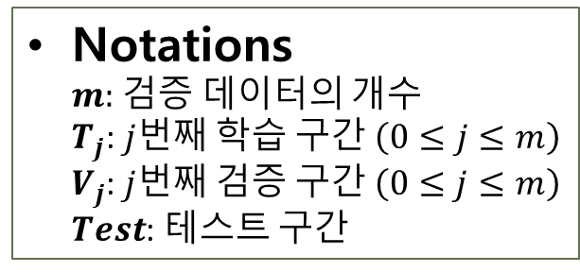




3. 제안 방법
3.4 앙상블 학습 알고리즘
학습 데이터 구성
Notations $m$: 검증 데이터의 개수 $T_{j}$: $j$번째 학습 구간 $\left(0≤j≤m\right)$ $V_{j}$: $j$번째 검증 구간 $\left(0≤j≤m\right)$ $Test$: 테스트 구간
리밸런싱
주기
$$T_{0}$$ | $$Test$$
$$T_{1}$$ | $$V_{1}$$
$$T_{2}$$ | $$V_{2}$$
$j$번째
학습 구간
$j$번째 검증 구간
$$⋯$$
$$T_{j}$$ | $$V_{j}$$
$$⋯$$
$$T_{m}$$ | $$V_{m}$$
리밸런싱 시점
시간
금융 시계열 데이터
그림 5. 학습 데이터 구성도

Slide 25

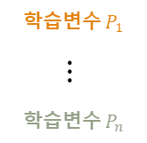


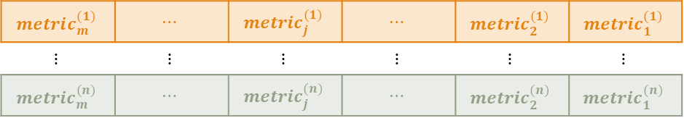
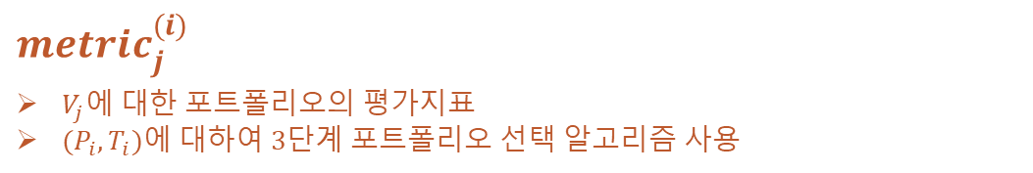









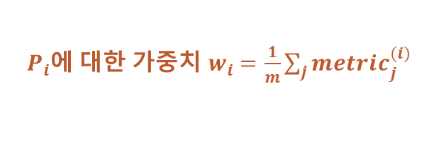
3. 제안 방법
3.4 앙상블 학습 알고리즘
1단계 – 가중치 계산 $n$개의 학습변수 $P_{1}, …, P_{n}$에 대한 가중치 계산
리밸런싱
주기
$$T_{0}$$ | $$Test$$
$$T_{1}$$ | $$V_{1}$$
$$T_{2}$$ | $$V_{2}$$
$j$번째
학습 구간
$j$번째 검증 구간
$$⋯$$
$$T_{j}$$ | $$V_{j}$$
$$⋯$$
$$T_{m}$$ | $$V_{m}$$
리밸런싱 시점
시간
학습변수 $P_{1}$
$$⋮$$
학습변수 $P_{n}$
$${metric}_{m}^{(1)}$$ | $$⋯$$ | $${metric}_{j}^{(1)}$$ | $$⋯$$ | $${metric}_{2}^{(1)}$$ | $${metric}_{1}^{(1)}$$
$$⋮$$ | $$⋮$$ | $$⋮$$ | $$⋮$$ | $$⋮$$ | $$⋮$$
$${metric}_{m}^{(n)}$$ | $$⋯$$ | $${metric}_{j}^{(n)}$$ | $$⋯$$ | $${metric}_{2}^{(n)}$$ | $${metric}_{1}^{(n)}$$
$$w_{1}$$
$metric_{j}^{(i)}$
$V_{j}$에 대한 포트폴리오의 평가지표
${(P}_{i},T_{i})$에 대하여 3단계 포트폴리오 선택 알고리즘 사용
$$w_{n}$$
$P_{i}$에 대한 가중치 $w_{i}$ $=\frac{1}{m}\sum_{j}{metric_{j}^{(i)}}$

Slide 26


3. 제안 방법
3.4 앙상블 학습 알고리즘
2단계 – 포트폴리오 생성 학습 구간 $T_{0}$와 $n$개의 학습변수 $P_{1}, …, P_{n}$에 대한 포트폴리오 생성
리밸런싱
주기
$$T_{0}$$ | $$Test$$
$$T_{1}$$ | $$V_{1}$$
$$T_{2}$$ | $$V_{2}$$
$j$번째
학습 구간
$j$번째 검증 구간
$$⋯$$
$$T_{j}$$ | $$V_{j}$$
$$⋯$$
$$T_{m}$$ | $$V_{m}$$
리밸런싱 시점
시간
학습변수 $P_{1}$
$$⋮$$
학습변수 $P_{n}$
종목 | HMM | 네이버 | 카카오
비율 | 25% | 40% | 35%
종목 | 네이버 | 카카오 | 신세계
비율 | 30% | 35% | 35%

Slide 27



3. 제안 방법
3.4 앙상블 학습 알고리즘
3단계 – 최종 포트폴리오 생성 각 학습변수에 대한 포트폴리오의 가중치합인 최종 포트폴리오 생성
리밸런싱
주기
$$T_{0}$$ | $$Test$$
$$T_{1}$$ | $$V_{1}$$
$$T_{2}$$ | $$V_{2}$$
$j$번째
학습 구간
$j$번째 검증 구간
$$⋯$$
$$T_{j}$$ | $$V_{j}$$
$$⋯$$
$$T_{m}$$ | $$V_{m}$$
리밸런싱 시점
시간
포트폴리오(2단계)
가중치(1단계)
학습변수 $P_{1}$
$$⋮$$
학습변수 $P_{n}$
종목 | HMM | 네이버 | 카카오
비율 | 25% | 40% | 35%
$w_{1}$(0.2)
가중치합 포트폴리오
최종 포트폴리오
종목 | HMM | 네이버 | 카카오 | 신세계 | SK
비율 | 25% | 25% | 35% | 10% | 5%
종목 | HMM | 네이버 | 카카오
비율 | 30% | 30% | 40%
종목 | 네이버 | 카카오 | 신세계
비율 | 30% | 35% | 35%
$w_{n}$(0.5)
편입비율 상위 K (3) 종목만 선택

Slide 28
4. 실험

Slide 29


3. 제안 방법
4.1 실험 설정
실험 데이터
목표 지수: S&P500
테스트 기간: 2016/1/4 ~ 2020/10/7
데이터 종류: 종가
파라미터
학습 구간$(T_{j})$의 길이: 120일
검증 구간$(V_{j})$의 길이: 리밸런싱 주기와 동일
검증 데이터의 개수$(m)$: 240일 / 검증 구간의 길이
각 학습변수로 선택된 포트폴리오의 최대 편입비율: 20%
거래비용: 매수금액의 0.015%, 매도금액의 0.315%
앙상블 학습 알고리즘에서 사용된 평가지표: VWR
편입 자산의 개수$(K)$: 20개
리밸런싱 주기: (60일, 120일)
학습변수
목적함수 $ete_er\left(λ\right) (λ∈\{0.3, 0.5, 0.7\})$ $downside risk$
필터링 조건 $cap$: 시가총액의 가중치합이 큰 것이 최적 $diversified$: 분산투자정도가 큰 것이 최적 $corr$: 지수 수익률과의 상관계수가 큰 것이 최적
최종 평가지표
Sharpe ratio: 포트폴리오 수익률의 평균/표준편차
Information ratio: 지수 대비 포트폴리오 수익률의 평균/표준편차
VWR(Variability Weighted Return)[21]: 변동성을 고려한 연평균 성장률
평균 초과수익률: 지수 대비 포트폴리오 수익률의 평균
MDD(Maximum DrawDown): 가치의 최대 낙폭(음수)
→ 모두 큰 값일수록 좋은 특성을 가진 포트폴리오라는 것을 의미

Slide 30



3. 제안 방법
4.1 실험 설정
최종 평가지표(continued)
Sharpe ratio $Sharpe ratio=\frac{mean(r)}{stddev(r)}$
Information ratio $Information ratio=\frac{mean(r−R)}{stddev(r−R)}$
VWR(Variability Weighted Return) $VWR=100\left(e^{250\overline{v}}−1\right)×\left(1−{\left(\frac{σ}{σ_{m}}\right)}^{τ} \right)$ $\overline{v}=ln\left(v_{T}/v_{0}\right)/T$ $v_{t}^{′}=v_{0}×e^{\overline{v}t}$ $d_{t}=\left(v_{t}−v_{t}^{′}\right)/v_{t}^{′}$ $σ=stddev\left(d\right)$ $(σ_{m}, τ)=(0.2, 4)$
평균 초과수익률 $평균 초과수익률=mean\left(r−R\right)$
MDD(Maximum DrawDown) $MDD=\frac{maxima\left(before minima\right)−minima}{minima}$ $maxima: Test$ 구간에서의 최댓값 $minima: Test$ 구간에서의 최솟값 $maxima\left(before minima\right): Test 구간에서 minima$가 나타나기 이전 구간에서의 최댓값
Notations $T$ : 구간의 전체 길이 $(0≤t≤T)$ $v_{t}$: 시점 $t$에서의 포트폴리오 가치 $r_{t}$: 시점 $t$에서의 포트폴리오 수익률 $V_{t}$: 시점 $t$에서의 지수의 값 $R_{t}$: 시점 $t$에서의 지수 수익률

Slide 31
4.2 실험 결과
 | Sharpe ratio | MDD | IR | VWR | 평균 초과 수익률
S&P500 | 0.673 | -9.304 |  | 11.724 | 0.000078
optimized-obj (cap) | 0.848 | -8.149 | 0.977 | 16.670 | 0.000177
optimized-obj (corr) | 0.671 | -7.182 | 0.054 | 11.895 | 0.000010
optimized-obj (diversified) | 0.676 | -9.780 | 0.102 | 12.111 | 0.000022
optimized-obj | 0.751 | -8.890 | 0.375 | 13.768 | 0.000078
downside risk | 0.692 | -11.218 | 0.133 | 12.235 | 0.000025
ete_er(λ=0.3) | 0.620 | -11.228 | -0.156 | 10.805 | -0.000029
ete_er(λ=0.5) | 0.483 | -21.766 | -0.706 | 7.833 | -0.000134
ete_er(λ=0.7) | 0.692 | -9.158 | 0.141 | 12.357 | 0.000036
표 1. 실험 결과

Slide 32
4.2 실험 결과
제안 방법
Sharpe ratio
MDD
앙상블 학습
3단계 포트폴리오 선택
그림 6. 실험 결과(Sharpe ratio, MDD)

Slide 33
4.2 실험 결과
수익률
스프레드
제안 방법(optimized-obj (cap))
제안 방법(optimized-obj)
기존 방법(ete_er)
그림 7. 실험 결과(value, spread)

Slide 34
4.2 실험 결과
평가지표: 앙상블 학습 알고리즘 > 최적의 목적함수(사후분석)
→ 여러 개의 목적함수를 적응적으로 학습하는 앙상블 학습 알고리즘이 유의미함
평가지표: 필터링 조건(cap)을 사용 O > 필터링 조건을 사용 X
→ 목적함수 이외의 값을 고려하여 학습하는 3단계 포트폴리오 선택 알고리즘이 유의미함

Slide 35
5. 결론

Slide 36
5. 결론
지수 상향 추종 포트폴리오 선택에 대한 기존 연구들의 한계점
하나의 목적함수만을 사용
학습 구간에 대한 목적함수 값만을 사용
기존 연구들의 한계점을 보완한 제안 방법
3단계 포트폴리오 선택 알고리즘: 학습 구간에 대한 목적함수 이외의 필터링 조건까지 고려
앙상블 학습 알고리즘: 여러 목적함수를 적응적으로 조합
추후 연구
변동성과 관련된 필터링 조건과 새로운 목적함수를 추가
진화 알고리즘의 병렬화를 통한 알고리즘의 고속화

Slide 37
References

Slide 38
References
Beasley, John E., Nigel Meade, and T-J. Chang, “An evolutionary heuristic for the index tracking problem,” European Journal of Operational Research, vol. 148, no. 3, pp. 621-643, 2003.
Roll, Richard, “A mean/variance analysis of tracking error,” The Journal of Portfolio Management, vol. 18, no. 4, pp. 13-22, 1992.
A. A. Gaivoronski, S. Krylov, and N. Van der Wijst, “Optimal portfolio selection and dynamic benchmark tracking,” Eur. J. Oper. Res., vol. 163, no. 1, pp. 115–131, 2005.
DÍAZ, Juan, et al., “Index fund optimization using a hybrid model: genetic algorithm and mixed-integer nonlinear programming,” The Engineering Economist, vol. 64, no. 3, pp. 298-309, 2019.
Li, Helong, Qin Huang, and Baiyi Wu, “Improving the naive diversification: An enhanced indexation approach,” Finance Research Letters, vol. 39, 2021.
STRUB, Oliver; TRAUTMANN, Norbert, “A two-stage approach to the UCITS-constrained index-tracking problem,” Computers & operations research, vol. 103, pp. 167-183, 2019.
Cesarone, Francesco, Lorenzo Lampariello, and Simone Sagratella, “A risk-gain dominance maximization approach to enhanced index tracking,” Finance Research Letters, vol. 29, pp. 231-238, 2019.
Ouyang, Hongbing, Xiaowei Zhang, and Hongju Yan, “Index tracking based on deep neural network,” Cognitive Systems Research, vol. 57, pp. 107-114, 2019.
K. Benidis, Y. Feng and D. P. Palomar, “Sparse Portfolios for High-Dimensional Financial Index Tracking,” in IEEE Transactions on Signal Processing, vol. 66, no. 1, pp. 155-170, 2017.
Meade, N., and J. E. Beasley, “Detection of momentum effects using an index out-performance strategy,” Quantitative Finance, vol. 11, no. 2, pp. 313-326, 2011.
Holland, J. H., “Adaptation in natural and artificial systems: an introductory analysis with applications to biology, control, and artificial intelligence,” University of Michigan Press, 1975.
H. Markowitz, “Portfolio selection,” J. Finance, vol. 7, no. 1, pp. 77–91, 1952.
H. Markowitz, “Portfolio Selection: Efficient Diversification of Investments,” Cowles Foundation Monograph, vol. 16, 1959.
Giuzio, Margherita, “Genetic algorithm versus classical methods in sparse index tracking,” Decisions in Economics and Finance, vol. 40, no. 1, pp. 243-256, 2017.
Storn, Rainer, and Kenneth Price, “Differential evolution–a simple and efficient heuristic for global optimization over continuous spaces,” Journal of global optimization, vol. 11, no. 4, pp. 341-359, 1997.
Andriosopoulos, Kostas, et al., “Portfolio optimization and index tracking for the shipping stock and freight markets using evolutionary algorithms,” Transportation Research Part E: Logistics and Transportation Review, vol. 52, pp. 16-34, 2013.
Berkemeier, Thomas, et al., “Monte Carlo genetic algorithm (MCGA) for model analysis of multiphase chemical kinetics to determine transport and reaction rate coefficients using multiple experimental data sets,” Atmospheric Chemistry and Physics, vol. 17, no. 12, pp. 8021-8029, 2017.
김정현, 이주홍, “몬테카를로 유전 알고리즘을 사용하여 축소된 탐색 공간에서 자산을 효율적으로 선택하는 방법에 관한 연구,” 한국지능시스템학회 논문지, 제30권, 제1호, 21-27쪽, 2020년 2월
윤동진, 이주홍, 송재원, “몬테카를로 유전 알고리즘을 활용한 부분복제 지수 추종,” 한국정보처리학회 학술대회논문집, 제27권, 제2호, 751-754쪽, 2020년 11월
Sias, Richard W., “Volatility and the institutional investor,” Financial Analysts Journal, vol. 52, no. 2, pp. 13-20, 1996.
Improved Sharpe Ratio, using log returns(2021). https://www.crystalbull.com/sharpe-ratio-better-with-log-returns/ (accessed July., 23, 2021).

